Slide 1
網路安全

Slide 2
網路概論
網路攻擊模式分析
網路安全技術

Slide 3
網路概論

Slide 4




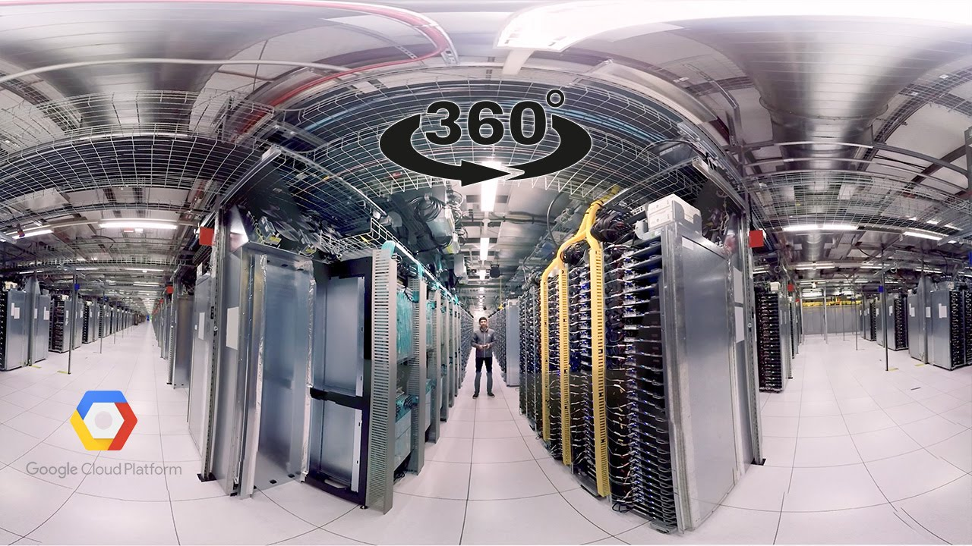
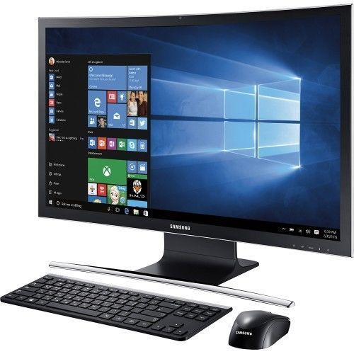
Google Data Center 360° Tour
https://www.youtube.com/watch?v=zDAYZU4A3w0

Slide 5
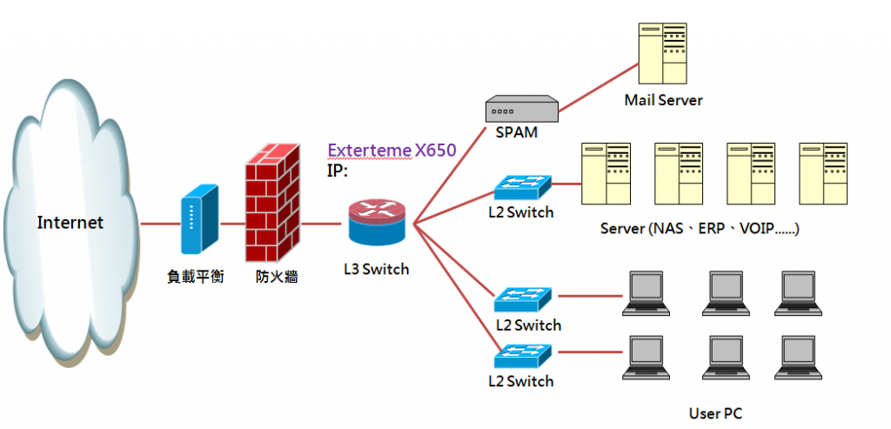
網路架構規劃
https://ithelp.ithome.com.tw/questions/10186644

Slide 6
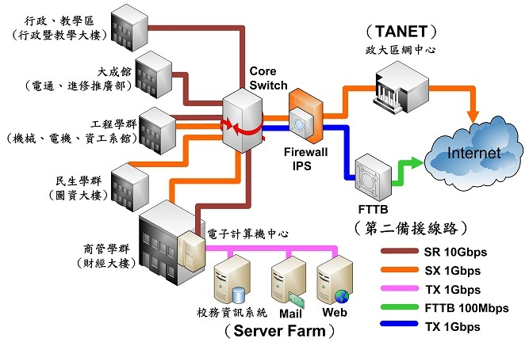
校園網路架構圖- 臺北城市科技大學
http://www.cc.tpcu.edu.tw/files/11-1025-749.php?Lang=zh-tw

Slide 7
網路硬體

Slide 8
網路軟體---通訊協定
Application應用層
End-user layer, provides semantics
Presentation表達層
Isolates data representation differences
Session
Session setup/teardown
Transport
Data exchange, connection/~connection
Network
Routing, flow/congestion control
Datalink資料鏈結層
Reliable data xfer between adjacent nodes
Physical 實體層
Physical Transmission

Slide 9



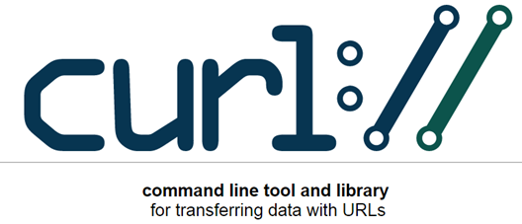


網站運作的主角
網站伺服器
Web Server
客戶端程式(Client)
溝通的方式
HTTP/HTTPS
協定(Protocol)
資料庫伺服器
Database Server

Slide 10
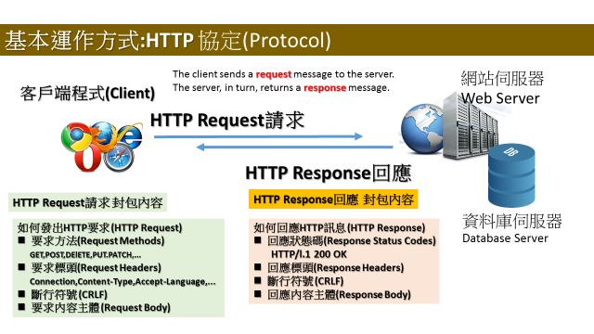

Slide 11
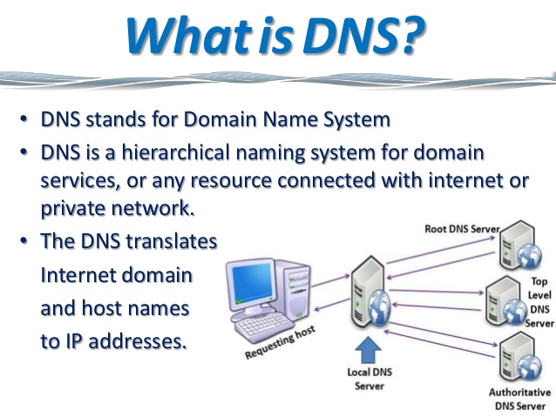

Slide 12
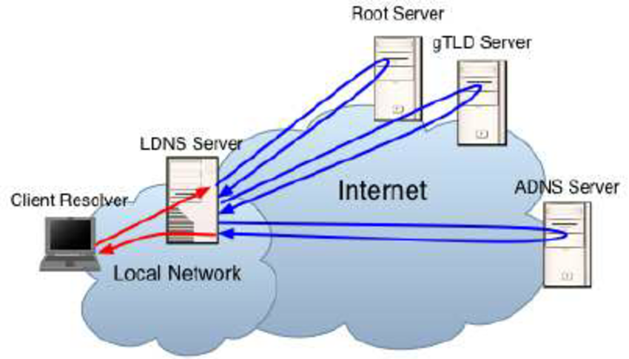

Slide 13
網路封包分析

Slide 14
網路封包分析工具

Slide 15
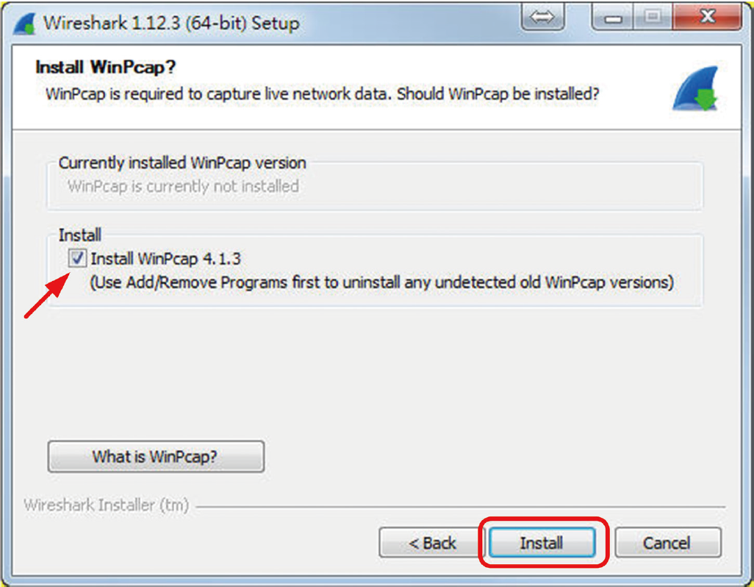
選擇安裝WinPcap選項

Slide 16
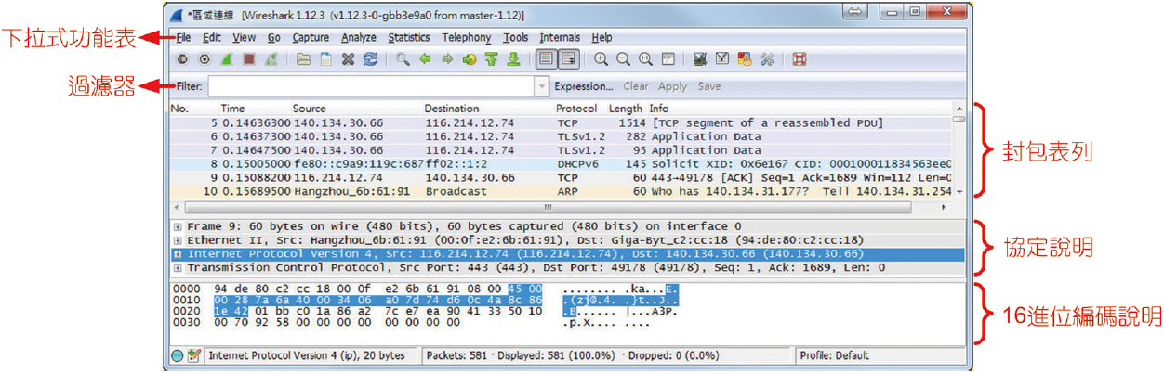

Slide 17
封包的擷取與分析

Slide 18
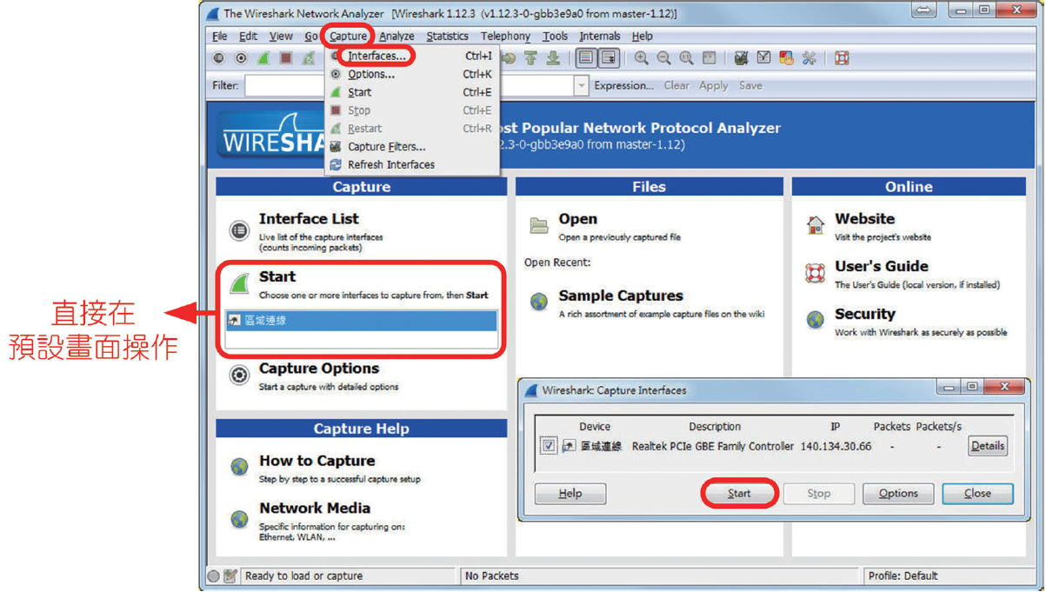
按下「Start」鈕開始擷取封包

Slide 19
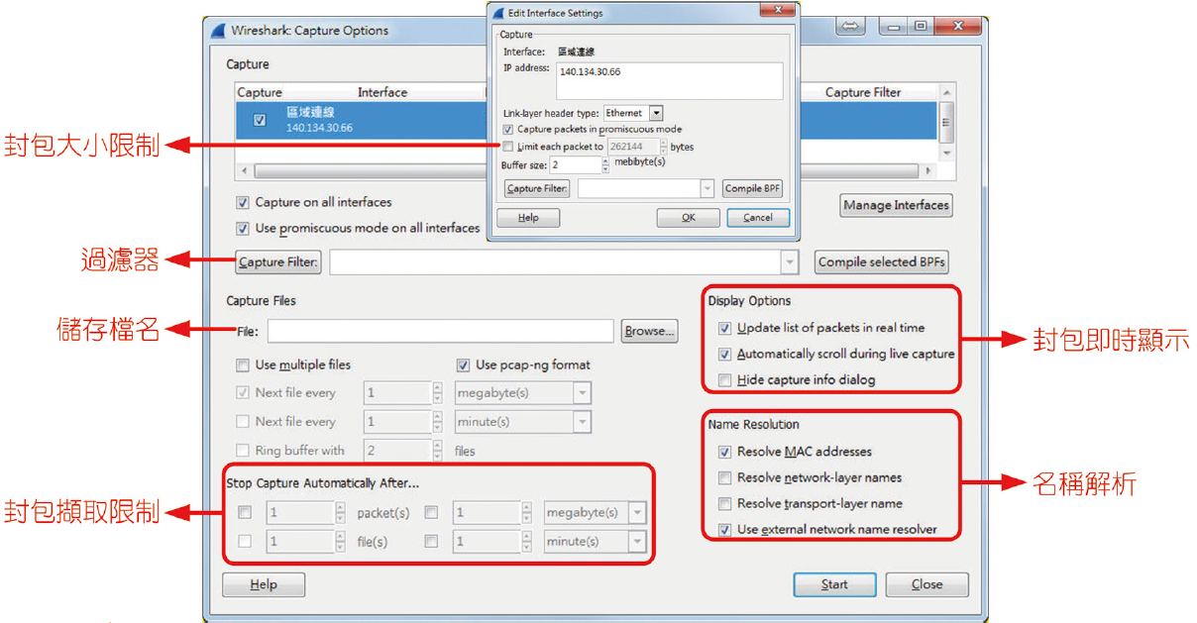
擷取前的各項設定

Slide 20
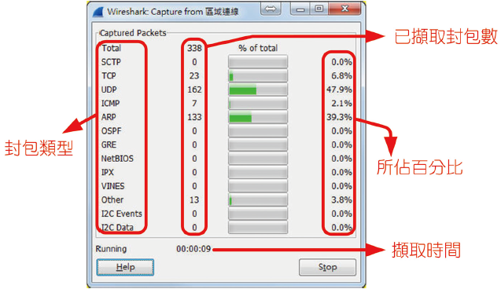
目前已擷取封包的大致分析

Slide 21
過濾器條件的設定

Slide 22
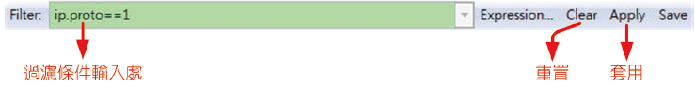
過濾封包
可以在擷取選項 (Capture Option) 中設定
也可以收取完封包後，再對封包進行過濾
過濾器 (Filter)
使用簡易條件式過濾出想要分析的封包

Slide 23
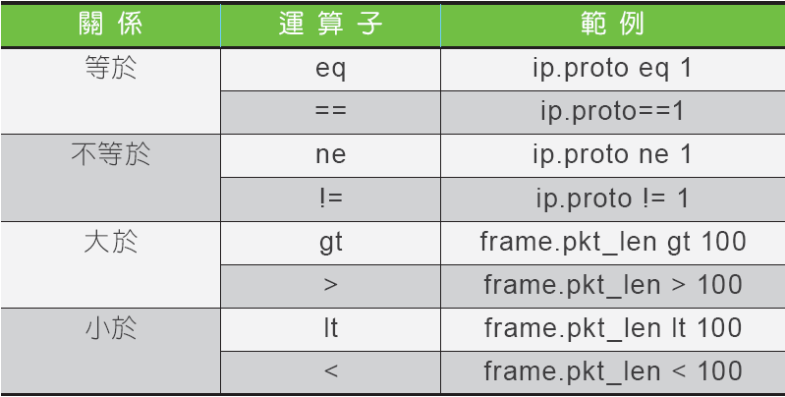
關係運算子

Slide 24
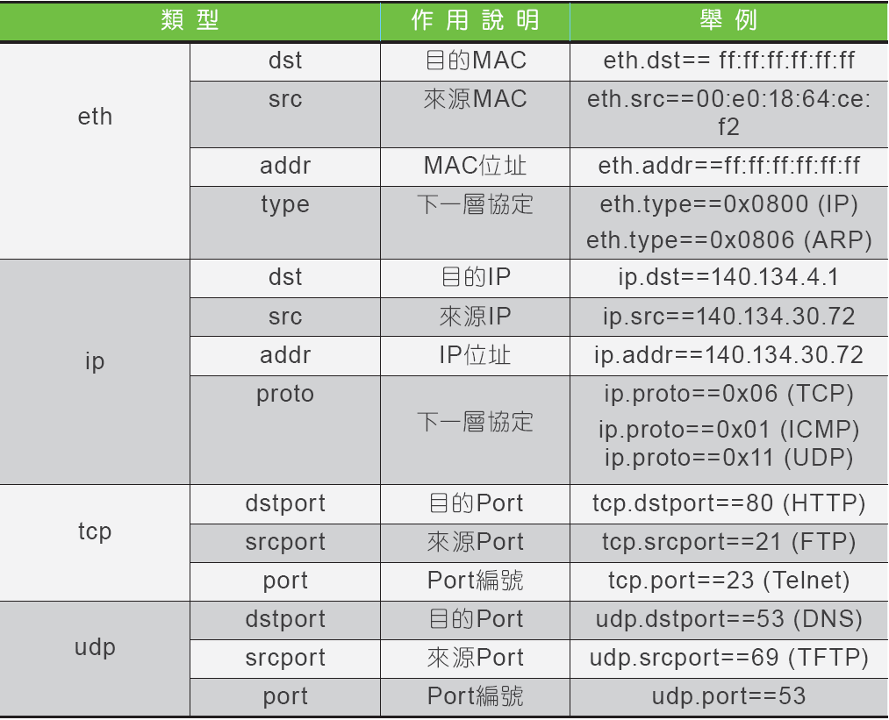
常用封包過濾條件

Slide 25
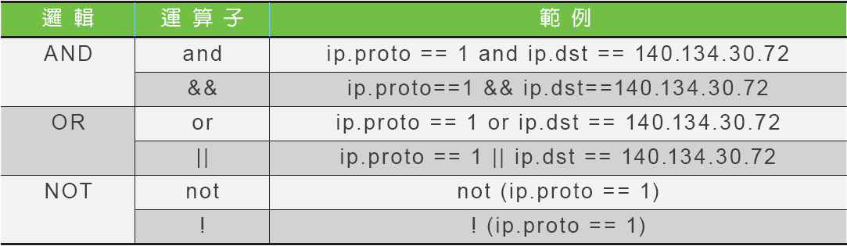
邏輯運算子

Slide 26
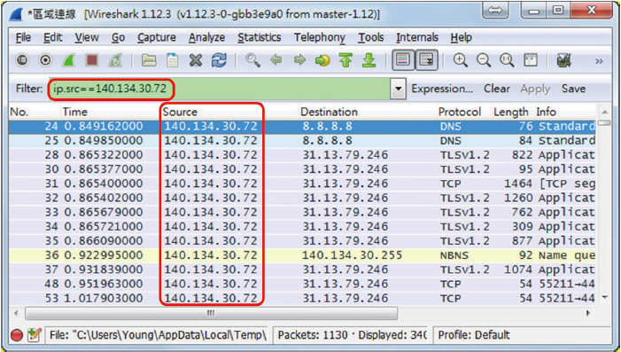
Example #1
顯示來源端IP位址為140.134.30.72所有封包

Slide 27
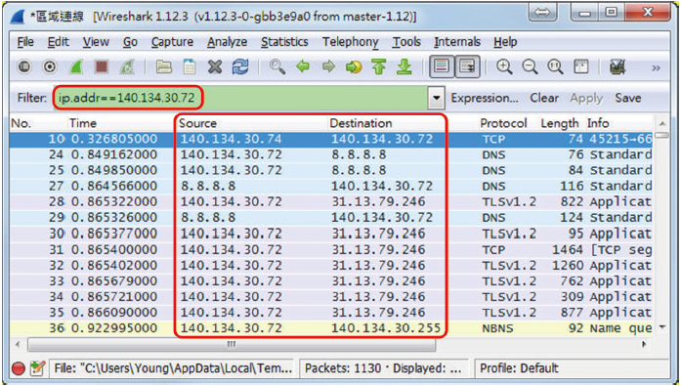
Example #2
顯示IP位址為140.134.30.72的所有封包

Slide 28
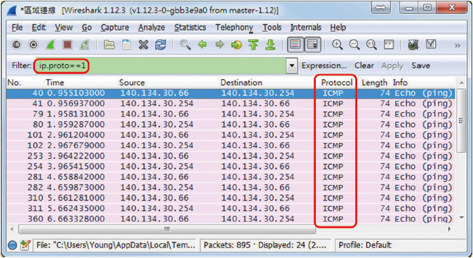
Example #3
顯示IP標頭Protocol值為1的封包

Slide 29
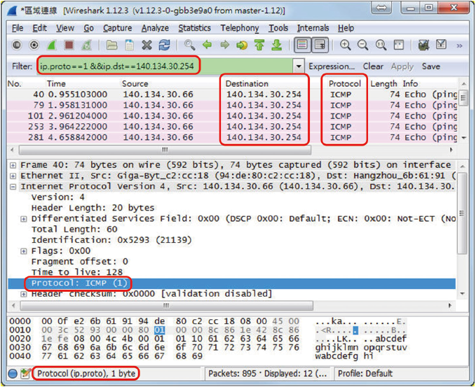
Example #4

Slide 30
過濾條件記憶
封包過濾條件相當多，不太可能全部記得
藉由Wireshark畫面下方「訊息框」或「Filter」鈕的協助
以「訊息框」訊息進行參考
以「Filter」鈕進行設定

Slide 31
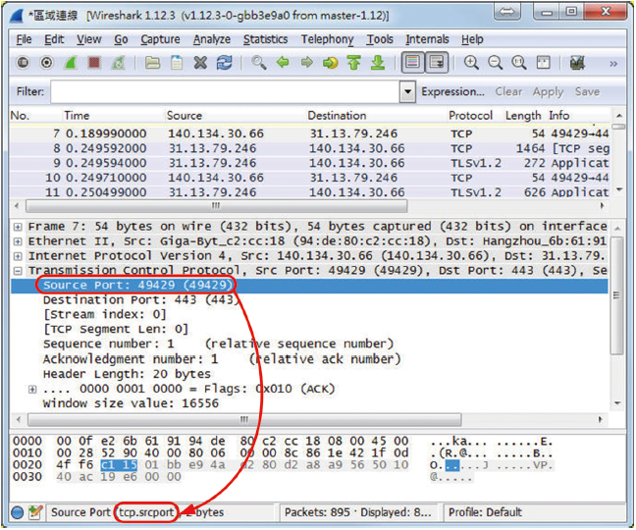
以「訊息框」訊息進行參考

Slide 32
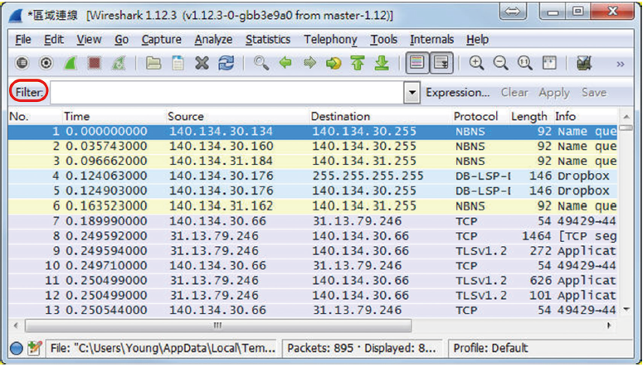
以「Filter」鈕進行設定
1.點按「Filter」鈕

Slide 33
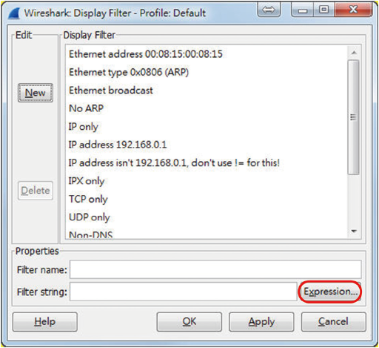
2.選按「Expression」鈕

Slide 34
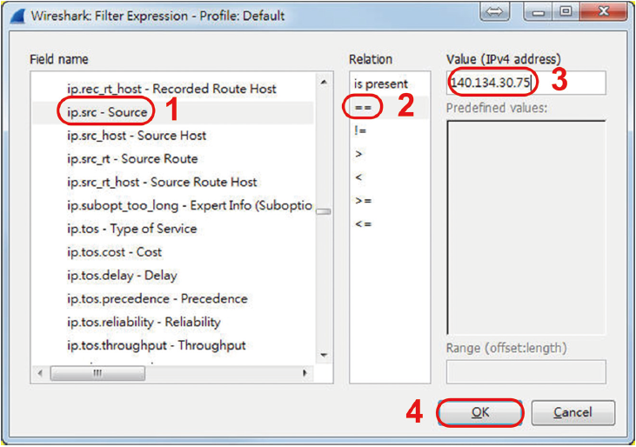
3.出現快速建立過濾條件畫面

Slide 35
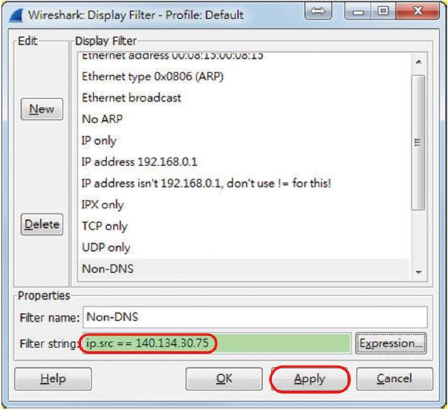
4.完成過濾條件設定

Slide 36
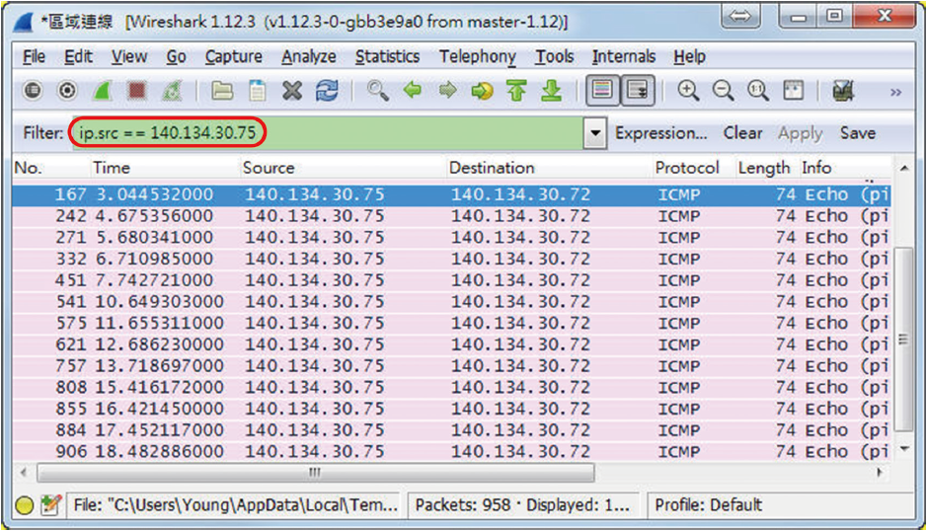
5.完成過濾條件設定

Slide 37
網路封包分析
實務

Slide 38
0 16 32
Source Port (16 bits)
Destination Port (16 bits)
Length (16 bits)
Checksum (16 bits)
Payload (varies)

Slide 39
0 16 32
Source Port (16)
Destination Port (16)
Sequence Number of First Data Octet (32)
Next Expected Ack Number (32)
Ofst(4)
Rsvd(6)
Flags(6)
Window (16)
Checksum (16)
Urgent Data Pointer (16)
Options + Pad (varies)
Payload (varies)

Slide 40
0 16 32
Ver (4)
IHL(4)
Service(8)
Total Length (bytes) (16)
Identification (16)
CF(3)
Fragment Offset (13)
TTL(8)
Protocol (8)
Header Checksum (16)
Source IP Address (32)
Destination IP Address (32)
Options + Padding
Data (e.g., TCP Packet) (varies)

Slide 41
常用的網路指令
linux

Slide 42
常用的網路指令
Windows

Slide 43
ipconfig 指令
ping 指令
tracert 指令
arp 指令
route 指令
pathping 指令
netstat 指令

Slide 44
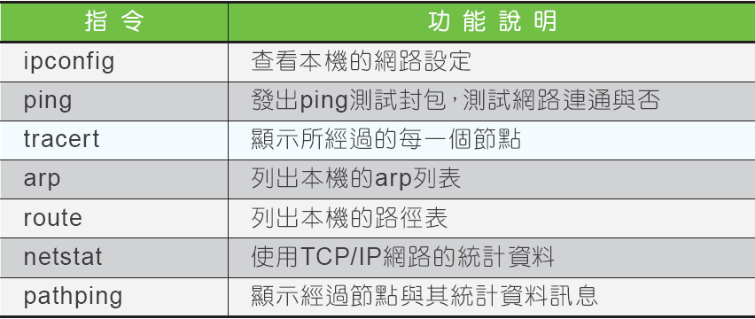
網路管理指令
指令操作是最原始的工具，但其多樣性與方便性，還是有其不可取代的地位，也是身為一個網路管理人員所不能不熟知的基本技巧

Slide 45
指令參數
有時需要部份參數配合，提供更多的功能
參數可有可無，只是能獲得的資訊相對有限
指令參數有時只有一個，有時可以合併使用
要了解各指令的使用方法與參數說明，可透過在指令後加入「-?」或「/?」的方式取得
Ex. ping -?
ping -?

Slide 46
ipconfig 指令
ipconfig [參數]

Slide 47
ipconfig /all
ipconfig
無參數 ipconfig指令
ipconfig /displaydns

Slide 48
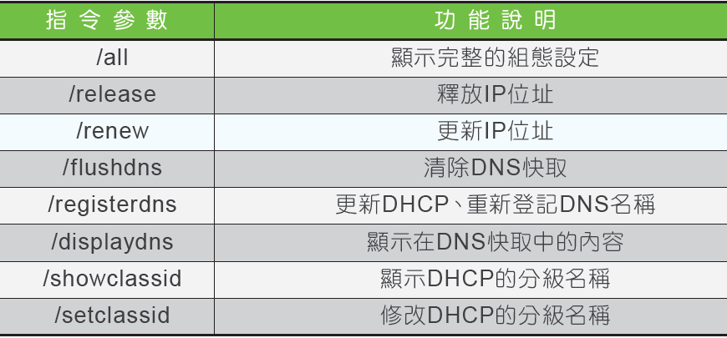
ipconfig的參數功能

Slide 49
ping指令
ping [參數] 位址
ping –a 位址
ping –n count 位址
ping –l size 位址

Slide 50
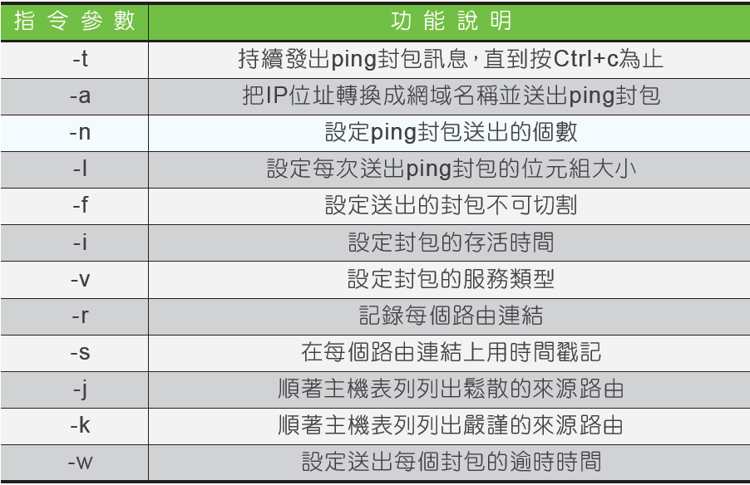
ping指令參數

Slide 51
tracert指令
tracert [參數] 位址

Slide 52
tracert指令處理過程
先以TTL值為1的封包進行3次測試
再對TTL值為2的封包進行3次測試
以此類推逐一進行
直到測試封包來得及在TTL歸零前進行Echo Reply，便可以知道該節點的反應時程時間
但也因此使得tracert指令，對於距離遠節點的測試，所需花費的時程會相當久

Slide 54
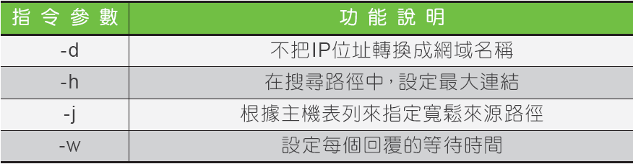
tracert 指令與參數

Slide 55
tracert -d 位址
只對目的端網域名稱進行了解，至於中間節點直接顯示IP位址，略去網域名稱查詢，加速tracert的偵測過程

Slide 56
tracert -h hops 位址
預設的最大連結數目為30個

Slide 57
arp指令
arp [參數] [位址] [實體位址]
arp -a

Slide 58
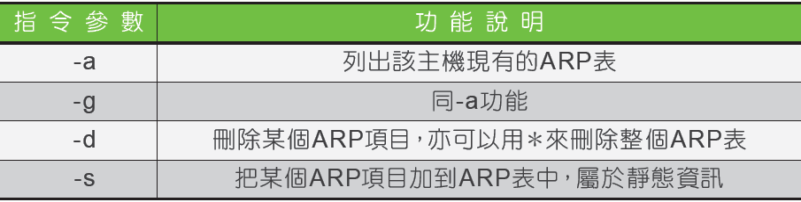
參數表

Slide 59
arp -s IP位址 實體位址
永久保有某項ARP資料，即使沒有更新也不會被刪除，稱之為靜態資料

Slide 60
route 指令
route [參數] [命令] [位址]

Slide 61
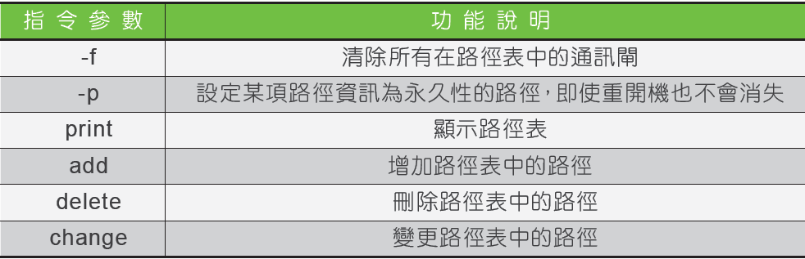
route 參數

Slide 62
「route print」指令

Slide 63
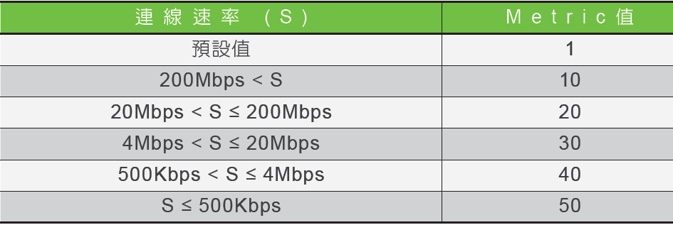
Windows 的 Metric定義值

Slide 64
使用 add 命令加入路徑

Slide 65
route change

Slide 66
運用「-p」參數設定永久路徑

Slide 67
pathping指令
pathping [參數] 位址

Slide 68
pathping指令
可說是tracert指令的加強版
運用tracert與ping的功能進行更多統計
預設測試次數由tracert的3次增為100次，
處理過程會比tracert指令花費更多時間
pathping指令的使用格式
pathping [參數] 位址

Slide 69
pathping

Slide 70
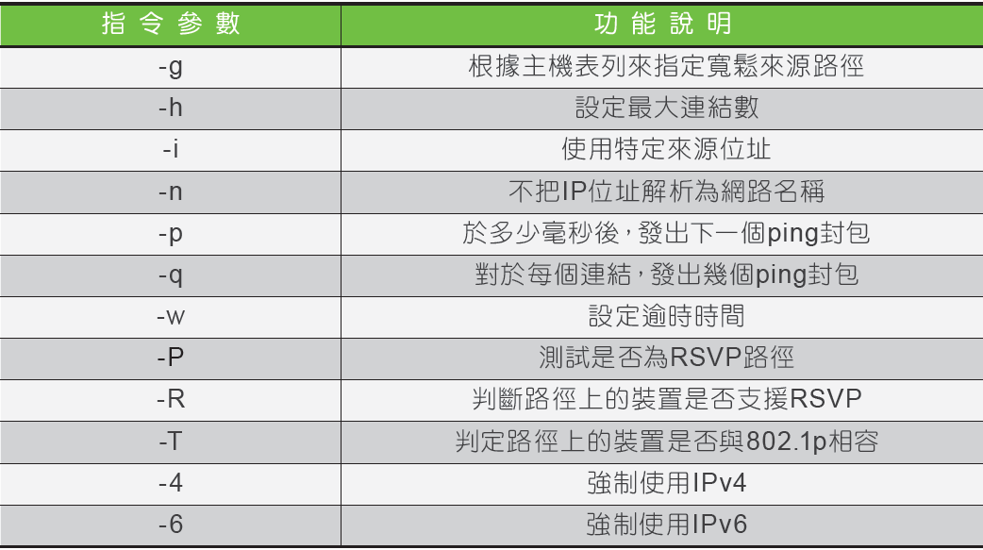
pathping 參數

Slide 71
pathping -n 位址

Slide 72
pathping -p 時間 位址
50毫秒發出一個ping封包

Slide 73
pathping -q 次數 位址
改變發送測試封包的數量

Slide 74
netstat指令
netstat [參數]
執行netstat

Slide 75
netstat指令
用來顯示各種通訊協定的統計和TCP/IP網路的連結狀態
可以一目瞭然地知道自己的電腦跟什麼人連線，自己與他人開啟的連接埠有哪些
netstat指令格式
netstat [參數]
不設任何參數
對已啟用的連接埠 (Port) 及其連線狀態進行顯示

Slide 76
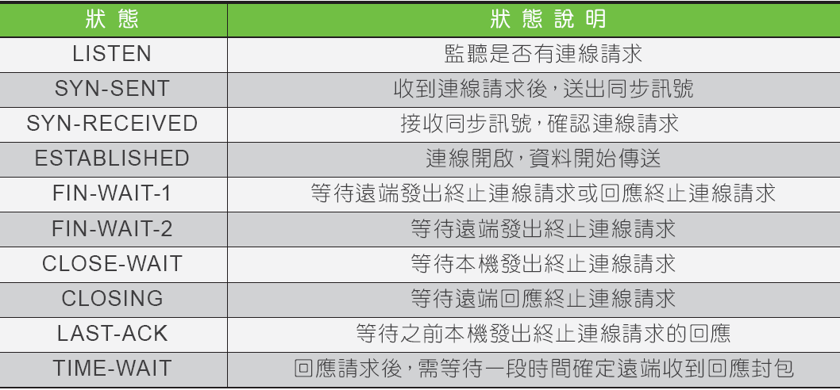
netstat狀態表列

Slide 77
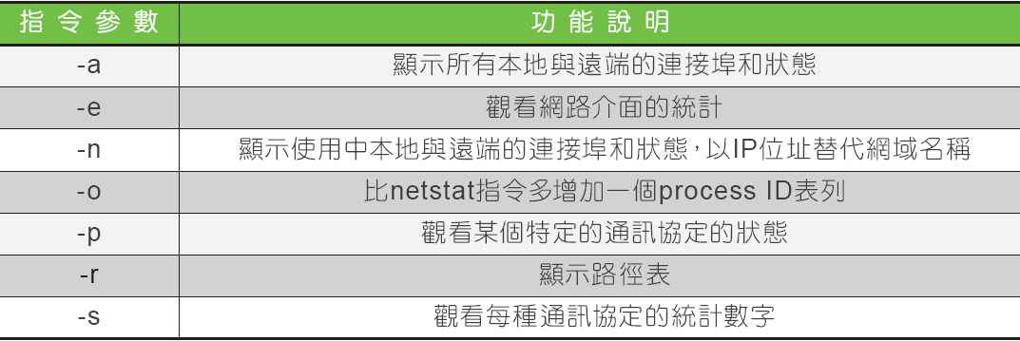
netstat指令參數表

Slide 78
netstat -n
不把IP位址轉換成網域名稱，直接顯示IP位址以加快顯示速度

Slide 79
netstat -e
對介面接收與傳送封包進行概略統計

Slide 80
netstat -s -p 協定
參數「-s」用來對每一個協定的各項統計資料進行表示
若只想觀察其中一種協定的統計資料，可以參數「-p」來選定協定
協定值內可以填入的協定有：IP、IPv6、ICMP、ICMPv6、TCP、TCPv6、UDP、UDPv6等等

Slide 81
netstat -s -p icmp

Slide 82
網路攻擊模式分析

Slide 83
網路安全技術

Slide 84
實務演練

Slide 85

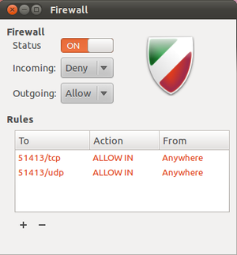





網路安全之防火牆實務[選擇性]
課程目標:上完這課程模組後,學生要會
了解網路防火牆的原理
熟悉網路防火牆的建置[選擇性|影片教學]
熟悉網路防火牆規則的撰寫
熟悉網路防火牆偵測的載入
網路攻防演練設計[選擇性|影片教學]
完成網路攻防演練案例[阻擋攻擊]
延伸學習:上網收集資料並完成使用
UFW/Gufw進行網路攻防設計與實測

Slide 86


網路安全之入侵偵測系統實務
課程目標:上完這課程模組後,學生要
了解入侵偵測系統的原理
了解入侵偵測系統的類型:主機型|網路型
熟悉snort入侵偵測系統的建置[選擇性|影片教學]
熟悉snort入侵偵測規則的撰寫
熟悉snort入侵偵測的載入
網路偵測演練設計[選擇性|影片教學]
完成網路偵測演練案例
延伸學習:上網收集資料並完成使用
Suricata IDS進行網路偵測設計與實測

Slide 87








錄影教學:網站漏洞掃描器 實際時間要很久
Commercial Tools | Free / Open Source Tools
Acunetix WVS(Acunetix) | Arachni by Tasos Laskos
AppScan(IBM) 很貴 | Grabber by Romain Gaucher
Burp Suite Professional by PortSwigger | Grendel-Scan by David Byrne and Eric Duprey
Hailstorm by Cenzic | Nikto
N-Stalker by N-Stalker | Powerfuzzer by Marcin Kozlowski
Nessus by Tenable Network Security | SecurityQA Toolbar by iSEC Partners
NetSparker by Mavituna Security | Skipfish by Michal Zalewski
NeXpose by Rapid7 | W3AF by Andres Riancho
NTOSpider by NTObjectives | Wapiti by Nicolas Surribas
ParosPro by MileSCAN Technologies | Watcher by Casaba Security
Retina Web Security Scanner by eEye Digital Security | WATOBO by siberas
WebApp360 by nCircle | Websecurify by GNUCITIZEN
WebInspect(HP) 很貴 | Zero Day Scan

Slide 88



課程模組: 網站安全 網站安全防護實務:WAF
課程目標:上完這課程模組後,學生要會
了解網站應用程式防火牆WAF的原理
熟悉Modsecurity網站應用程式防火牆的建置[選擇性|影片教學]
熟悉Modsecurity規則的撰寫
熟悉Modsecurity規則的載入
網站攻防演練設計
完成網站攻防演練案例[阻擋SQli攻擊]
影片
教學
延伸學習:上網收集資料並完成使用
Modsecurity進行XSS網站攻防演練

